Slide 1

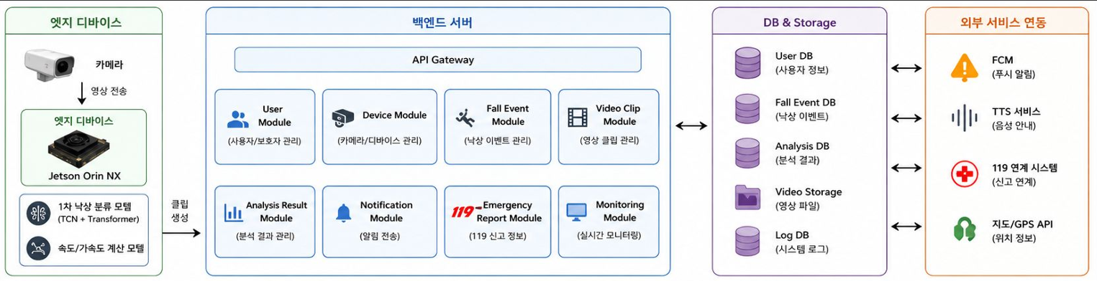
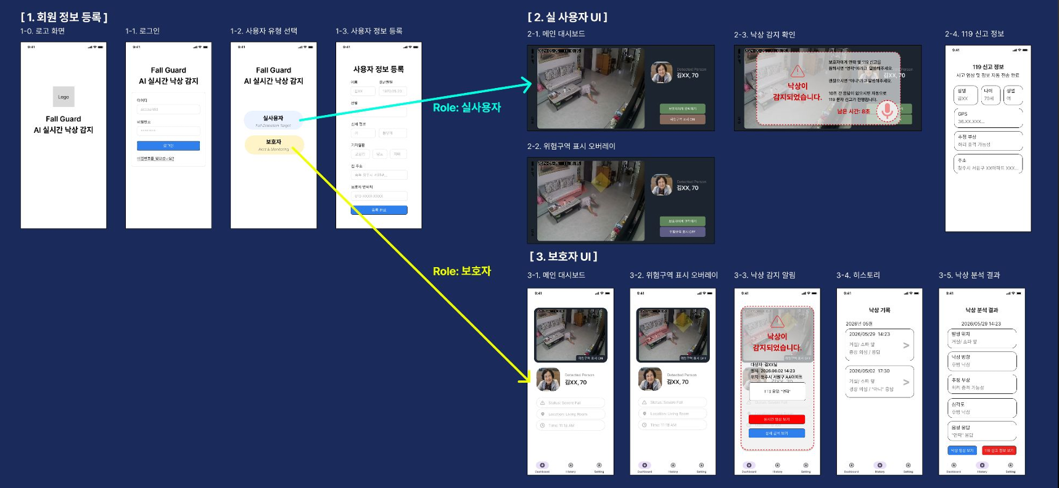
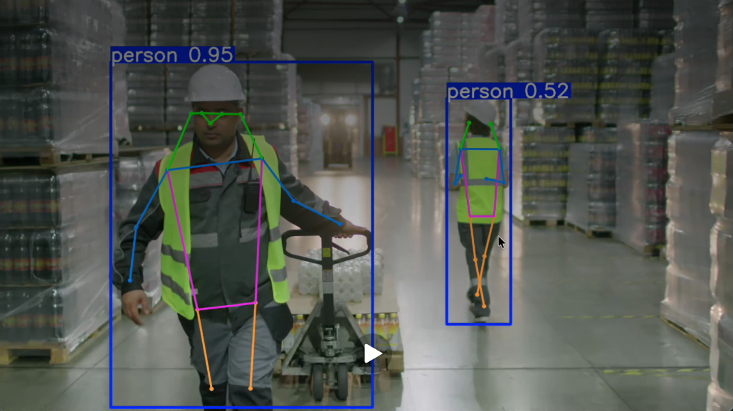
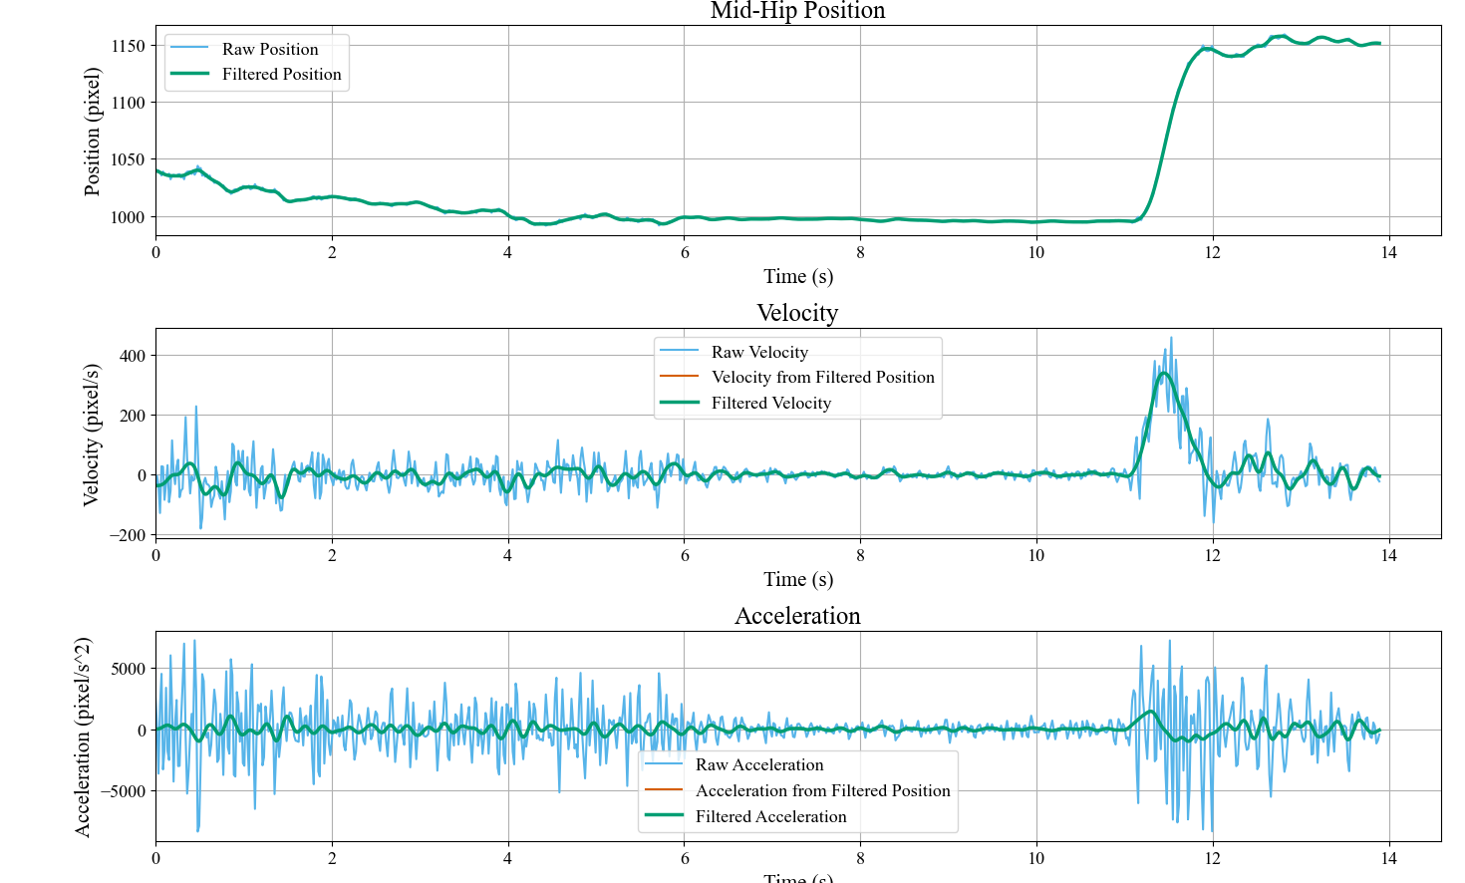
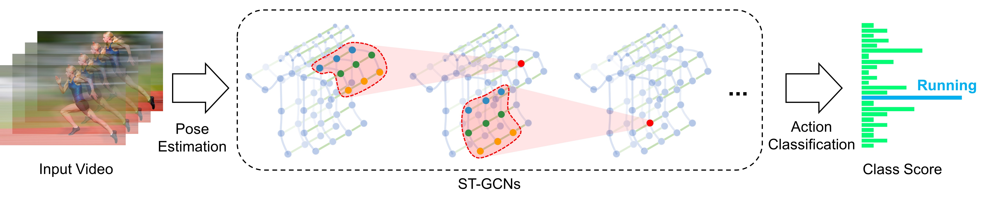
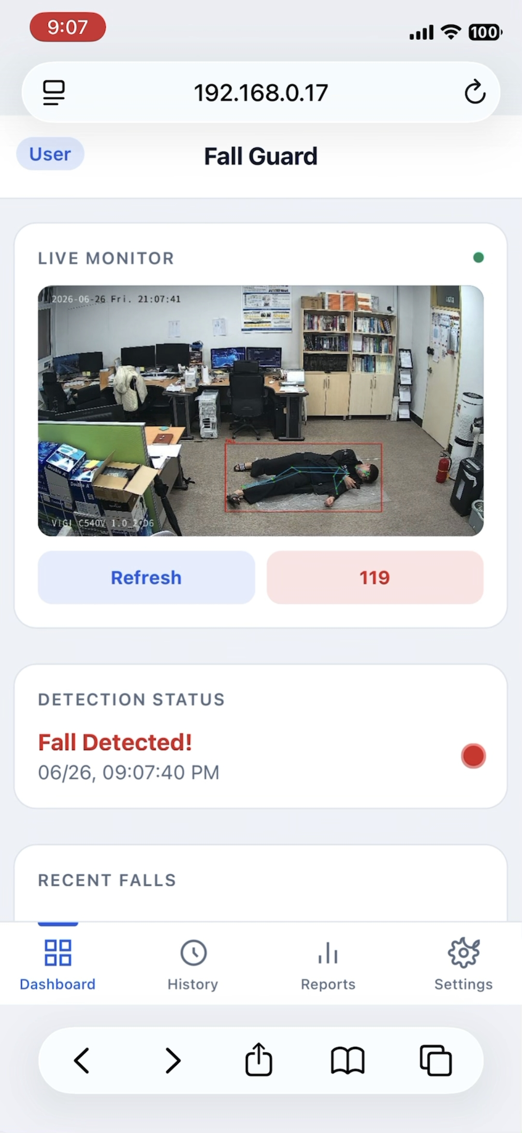
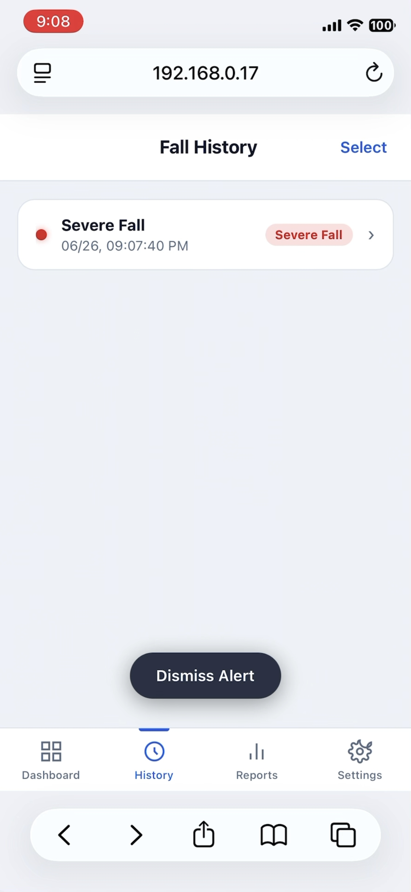
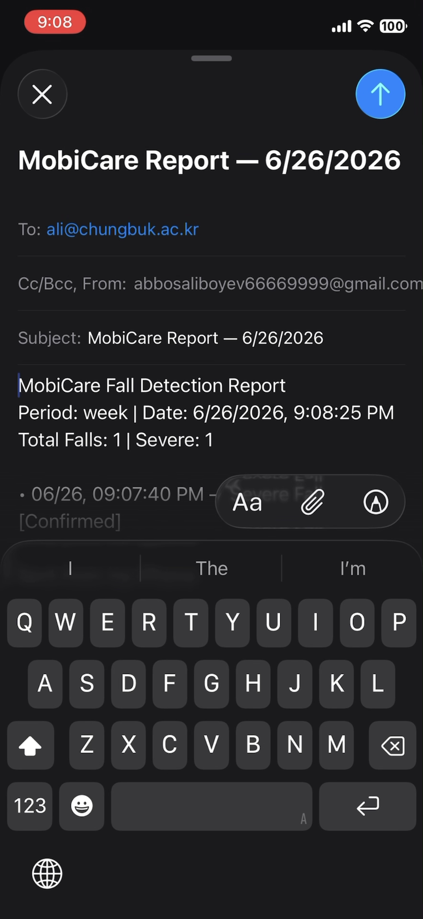
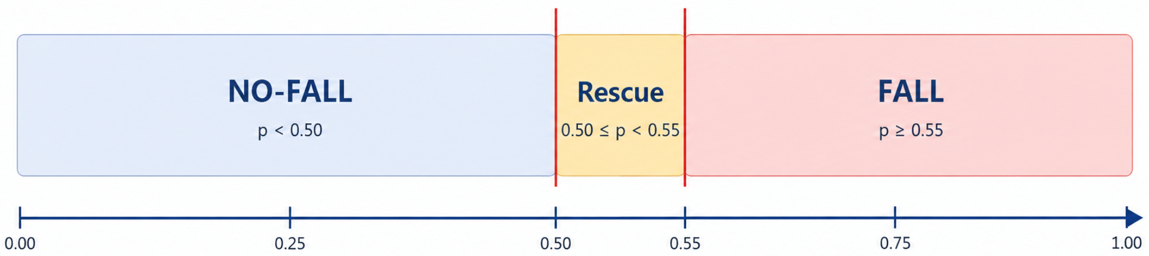
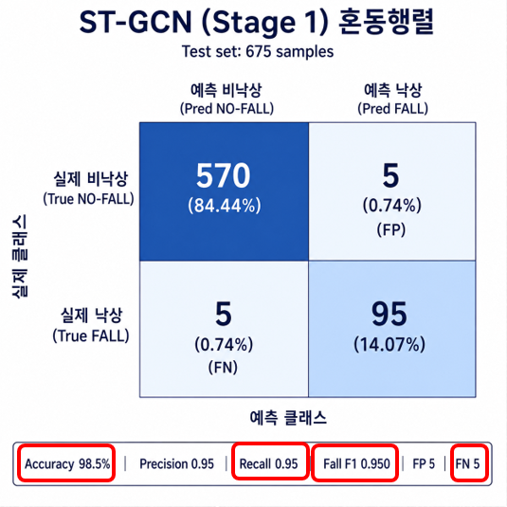
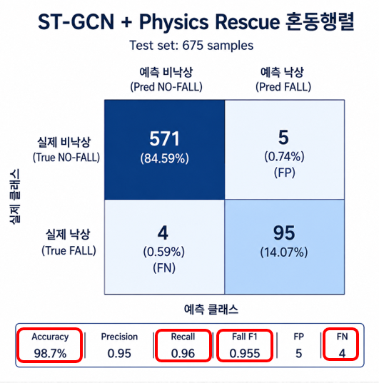
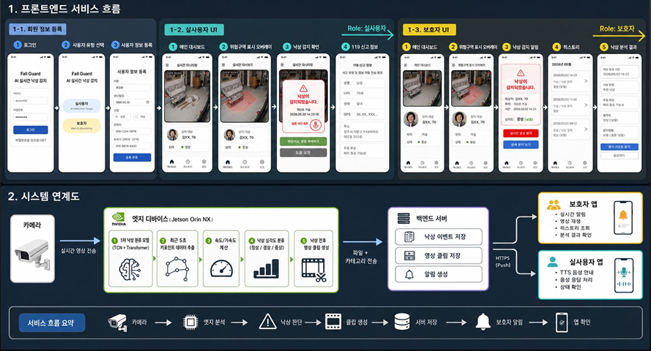


Edge AI-Based Real-Time Fall Detection
and Alert System for Elderly People Living Alone
Abbos Aliboev¹, Damin Kim¹, Jonghyuk Park¹, and Seongwoo Cho²
Chungbuk National University¹
Inje University²
1. 연구 배경
• 독거노인은 낙상 후 즉각 대응이 어려움
• 웨어러블은 착용 거부·충전 부담으로 지속 사용 한계
• 카메라 기반 비접촉 모니터링이 현실적인 대안
20 %
1시간→3초
비접촉
65세 이상 낙상 발생률
발견 시간 단축 목표
웨어러블 불필요
벡앤드 흐름
2. MobiCare 서비스 개요
5. 핵심 기술
• 일반 카메라와 Edge AI로 실내 움직임을 실시간 분석
• 낙상 위험 감지 → 즉시 알림 → 로그 관리까지 하나의 흐름으로 연결
• YOLOv11n-pose: 17개 COCO 키포인트 추출
• ST-GCN: 관절 시계열 패턴 기반 낙상 확률 예측
• Physics Rescue: Grey zone을 속도·가속도로 재검증
YOLOv11n-pose
Physics Rescue
3. 시연 이미지
ST-GCN 구조
6. 판정 로직 및 성능
• 불확실 구간만 물리 필터를 적용해 오탐 감소
• Fall F1-Score 0.955, Precision 95%, Recall 96%
4. 시스템 흐름
Camera
영상 입력
YOLOv11
Pose
ST-GCN
확률 예측
Physics
Rescue
Alert
보호자 알림
• 30프레임 슬라이딩 윈도우로 연속 동작 패턴 분석
• 낙상 확정 시 Push / SMS / KakaoTalk 알림 전송
ST-GCN 단독 vs ST-GCN + Physics Rescue 비교
7. 기대 효과
개인
사회
기술
오탐 감소·독립 생활 지원
가족 부담 절감
Edge 처리·개인정보 보호
8. 결론 및 향후 계획
• Edge AI 기반으로 예방·감지·재활을 통합한 비접촉 돌봄 플랫폼 구현
• 향후 LOSO 교차검증, 실제 환경 데이터 확장, LSTM/TCN 베이스라인 비교 진행

